Slide 1
Dobre i loše strane interneta
.
Your Logo

Slide 3
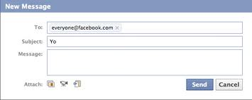
Pozitivne strane Interneta
Jednostavan, brz i jeftin način komunikacije

Slide 4
Pozitivne strane Interneta
Omogućava komunikaciju sa ljudima koji su udaljeni od nas

Slide 5
Pozitivne strane Interneta
Glavni registar informacija

Slide 6
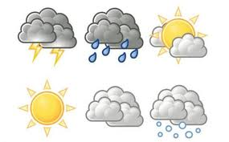
Pozitivne strane Interneta
Lako i brzo pregledavanje aktuelnih vesti (npr. čitanje dnevnih novina i vesti, vremenske prognoze)

Slide 7
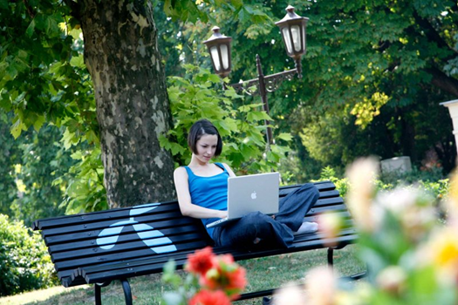
Pozitivne strane Interneta
Besplatan Internet u prevozu, parkovima, kafićima

Slide 8
Pozitivne strane Interneta
Predstavlja izvor zabave (igranje igrica sa drugima na mreži)

Slide 9
Pozitivne strane Interneta
Učenje putem interneta – omogućuje pregled najnovijih saznanja, rezultata istraživanja te prikupljanje podataka za pisanje školskih seminara i projekata.

Slide 10
Pozitivne strane Interneta
Omogućuje kupovinu različitih proizvoda (npr. rezervacija karata)

Slide 11
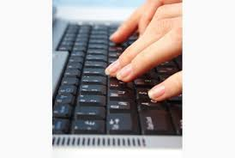
Pozitivne strane Interneta
Razmena iskustava, mišljenja i informacija sa vršnjacima i odraslima sličnih interesovanja ili problema

Slide 12
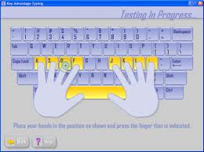
Pozitivne strane Interneta
Deca i mladi uče da pišu

Slide 14
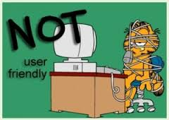
Negativne strane Interneta
Internet korisnici postaju manje druželjubivi

Slide 15
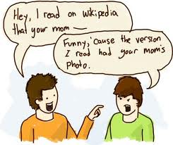
Negativne strane Interneta
Objavljivanje dezinformacija i neproverenih saznanja o pojedinim događajima

Slide 16
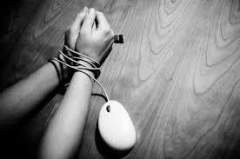
Negativne strane Interneta
Zavisnost

Slide 17
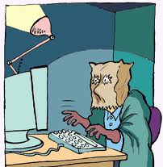
Negativne strane Interneta
Anonimnost

Slide 18
Negativne strane Interneta
Virusi

Slide 19
Negativne strane Interneta
Hakeri

Slide 20
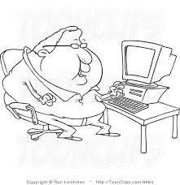
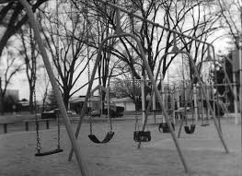
Negativne strane Interneta
Nedostatak fizičke aktivnosti

Slide 21
Negativne strane Interneta
Potreba za javnim deljenjem svakodnevnih aktivnosti putem društvenih mreža

Slide 22
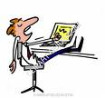
Negativne strane Interneta
Zanemarivanje obaveza

Slide 23
Negativne strane Interneta
Neodgovarajući sadržaj – pretražujući blogove drugih ljudi deca mogu naići na sadržaje i rasprave neprikladne za njihov uzrast

Slide 24
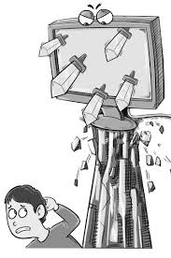
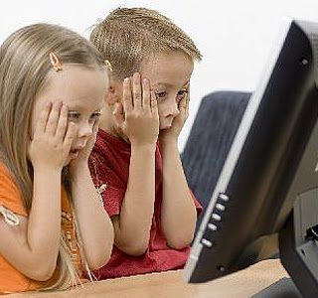
Negativne strane Interneta
Nasilje preko interneta – neki ljudi mogu koristiti blogove kao put ka nasilju ili zastrašivanju druge dece

Slide 25
Hvala na pažnji
OŠ „Zmaj Jova Jovanović“, Ruma

